Slide 1
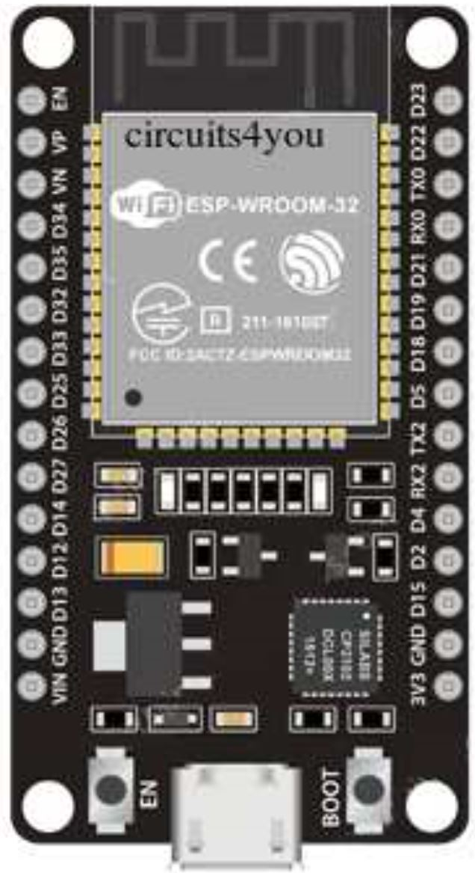
Samling 2, 23. – 25. mars
ESP32 – ”Deep sleep”
Av
Nils Kr. Rossing
Skolelaboratoriet

Slide 2
Hvorfor legge i dvale?
Spare batterikapasitet
Vekking kun ved gitte tidspunkter etter behov
Supplere med solcelleenergi

Slide 3
Hva kan redusere effektforbruk?
Redusere klokkefrekvensen (Omslagshastighet)
Redusere lekkasjestrømmer
Redusere kapasitanser (ladning ut og inn)
Redusere supply-spenningen
Redusere aktiviteten, slå av kretser

Slide 4
ESP32’s ulike komponenter
Wi-Fi
Bluetooth
Radio
ESP32 Core, hovedprosessor
ULP-prosessor
Tilleggsprosesseor
Periferkretser
RTC
Notes:
En ESP32 består av en rekke deler. Figuren viser mikrokontrollerens ulike deler:
Wi-Fi – Dette er enheten som setter opp protokollene og pakker data for å kunne kommuniserer med rutere og videre ut på Internett.
Bluetooth – Dette er enheten som pakker dataene som gjerne brukes når kretsen skal kommunisere med annen elektronikk som PC-er eller Smarttelefoner.
Radio – Dette er enheten som gjør de digitale signalene om til radiosignaler som sendes til antenna og videre som elektromagnetiske bølger. Sendeeffekten er med på å bestemme rekkevidden, men også energiomvandlingen.
ESP32 Core – Dette er hovedprosessoren som kjørerer programmet og utfører beregninger og flytter rundt på data.
ULP-processor – Dette er en såkalt co-prosessor som har som hovedoppgave å gjøre målinger, gjøre om analoge signaler til digitale, kommunisere med sensorer via I²C-bussen o.l.. Prosessoren har også tilgang til et ganske langsomt lager knyttet til RTC-enheten (Real Time Clock), og slik kan lagre unna og hente fram viktig informasjon, mens resten av kontrolleren er i dvale. ULP står for Ultra Low Power.
Peripherals – Denne enheten tar hånd om kommunikasjonen med omverdenen gjennom analoge og digitale porter.
RTC and RTC peripherals – “Real Time Clock” holder blant annet rede på tiden og har et lager som kan ta vare på viktige data mens resten av kretsen er i dvale. Den har også en viktig funksjon i forbindelse med vekking av kretsen etter dvale.

Slide 5
ESP32 – Modem sleep
All ekstern kommunikasjon avslått
Prosessoren går, men på lavere hastighet
ESP32 kan vekkes av et kallesignal fra ruteren
Notes:
ESP32 modem sleep:
I denne tilstanden er all kommunikasjon med omverdenen avslått og strøm-trekket er dramatisk redusert.
Vi legger imidlertid merke til at begge prosessorene er i full aktivitet, dvs. at programmet går. Klokkehastigheten for prosessoren kan kjøres i lav (3 mA) eller høy hastighet (20 mA) noe som påvirker strømforbruket sterkt. Prosessorene kan vekke opp Wi-Fi, Bluetooth og radioenheten etter behov. I denne modus kan ESP32 også vekkes opp av et kallesignal fra ruteren som gjerne kommer med jevne mellomrom på fra 100 – 1000 ms.

Slide 6
ESP32 - Light sleep
Hovedprosessoren ESP32 Core, settes på pause
Klokkehastigheten senkes
Data mellomlagres, slik at informasjon ikke mistes
Notes:
ESP32 light sleep: I denne tilstanden reduseres strømtrekket ytterligere. Dette gjøres ved å slutte å klokke deler av kretsen slik at enkelte vipper og logiske kretser ikke skifter tilstand (0–1/1–0) fordi det nettopp er omslagene som trekker strøm. Dette kalles “Clock gating”. Før kretsen går inn i “light sleep” må kretsens indre tilstand lagres slik at den kan kalles tilbake ved vekking.

Slide 7
ESP32 - Deep sleep
ULP er aktiv og kan registrere aktivitet på portene
RTC er aktiv, med sitt langsomme lager
Kan ta vare på viktige data
Notes:
ESP32 deep sleep:
I denne tilstanden er det meste koblet ned slik at bare ULP coprosessoren og Real Time Clock med sitt tilhørende “langsomme” lager er aktive. ULP coprosessoren utfører fortsatt målinger og vekker hovedprosessoren på bakgrunn av aktivitet på portene. Det kan f.eks. være knapper som blir trykket. Sammen med hovedprosessoren er også datalagringsenheten slått av. Nødvendig data for å kunne vekke opp kretsen er å finne i RTC-laget slik at det skal være mulig å få kretsen på nett når den vekkes.

Slide 8
ESP32 - Hibernation mode
”Vinterdvale”
Kun RTC-klokka går
Noen porter holdes i live for å kunne vekke kretsen
RTC-lageret er koblet ned
Ved oppstart starter programmet helt på nytt
Notes:
ESP32 Hibernation mode:
I denne tilstanden går så og si hele kretsen i dvale, såkalt “vinterdvale”. Kun RTC-klokka går og noen GPIO-funksjoner holdes “i live” slik at det skal være mulig å vekke kretsen igjen. Til og med RTC-lageret er koblet ned. Når kretsen så våkner vil programmet starte fra begynnelsen, uten hukommelse av hva som skjedde før nedstengningen.

Slide 9
Eksempel: Dyp dvale (Deep sleep)
Elementer i programmet
Etablering av betingelsene for dvalen
- Etablerer bl.a. forutsetningen for hvordan vekking skal skje.
Igangsetting av dvalen
- Her kalles funksjonen som legger kretsen i dvale.
Vekking av dvalen
- Her vekkes mikrokontrolleren fra dvalen, ut fra premissene som ble lagt under punkt 1.

Slide 10
Etablering av betingelsene for dvalen
Tre alternativer:
Timer
Mikrokontrolleren går ut av dvale etter en viss tid. Dette er gunstig dersom det skal samles inn data med jevne mellomrom.
Touch pad
Følgende porter for ESP32 har evnen til fungere som Touch pad, dvs. at portene reagerer på berøring: 0, 2, 4, 12–15, 27, 32 og 33
Ekstern vekking
Denne fungerer slik at kretsen vekkes ved at en eller flere porter blir lagt lav eller høy, etter hvordan det er spesifisert.

Slide 11
Vekking ved bruk av ”Timer”
I void setup()-funksjonen:
  esp_sleep_enable_timer_wakeup(<spesifiseres i μsekunder>);
I void loop()-funksjonen
  esp_deep_sleep_start();

Slide 12
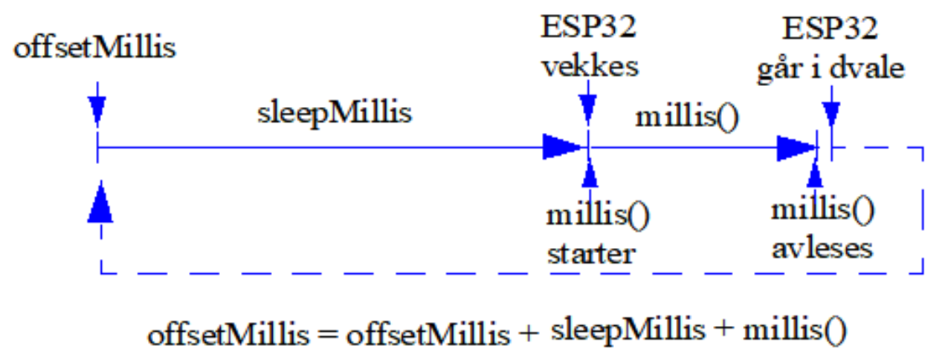
Vi ønsker å ta vare på variabler for eksempel ”tiden”
Trygg lagring av offsettMillis:
  RTC_DATA_ATTR unsigned long millisOffset = 0;
Notes:
Vi ønsker å gjøre målinger en gang i minuttet og vil ta vare på den akkumulerte tiden

Slide 13
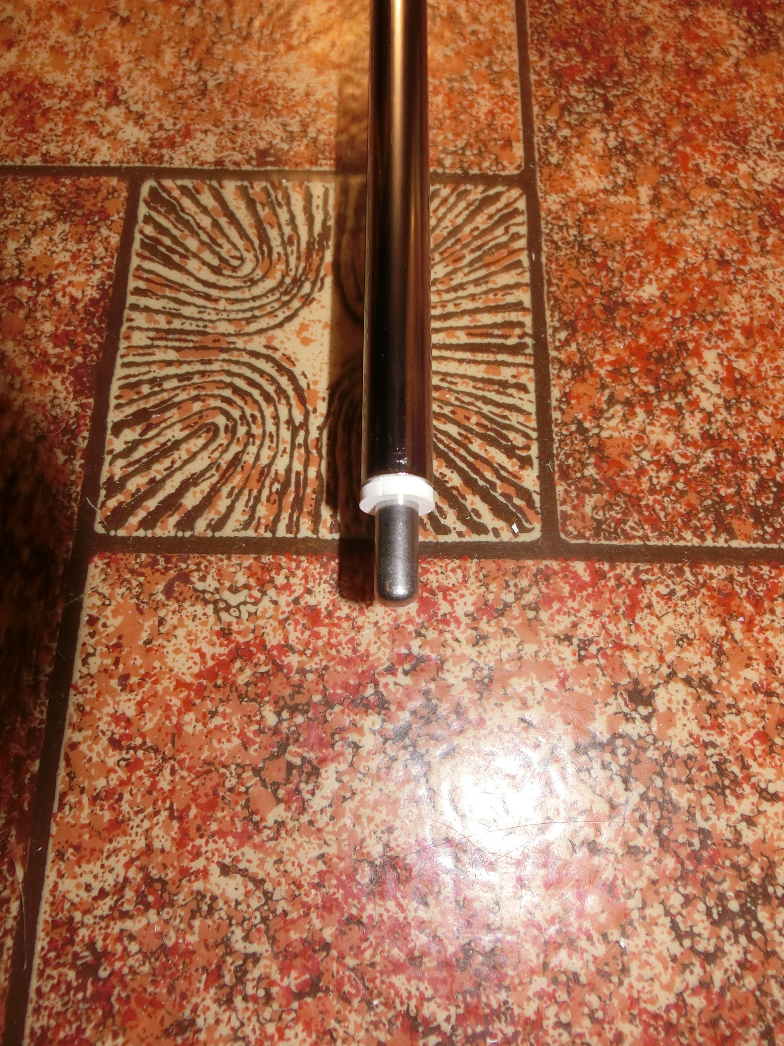
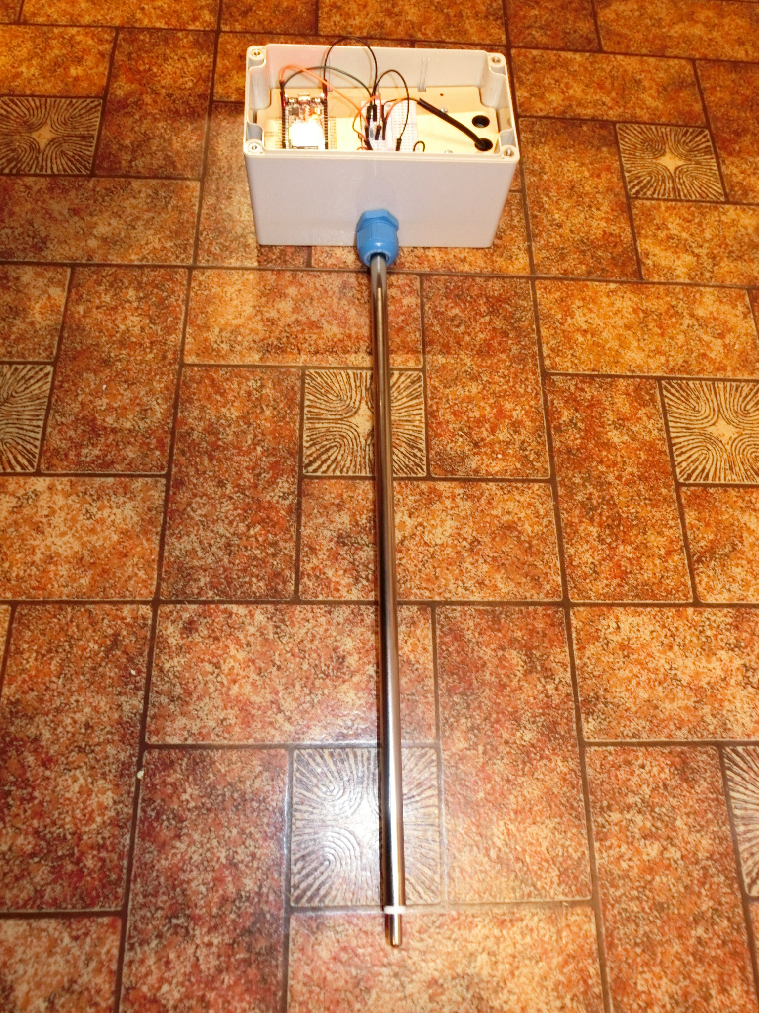
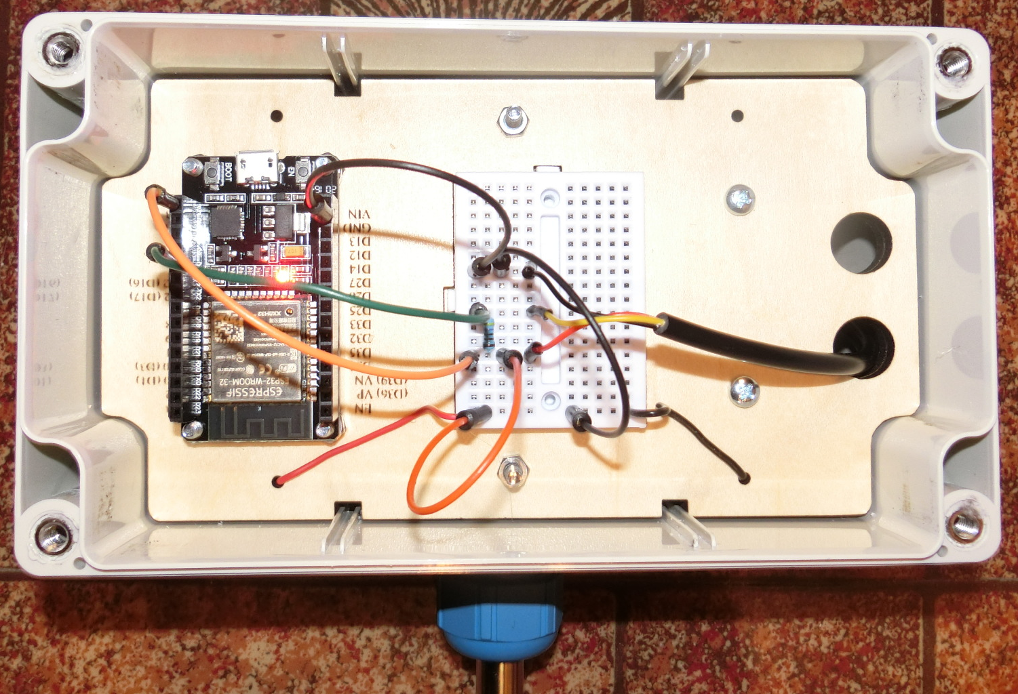
Måling av tilstand i myr/kompost
Beskrivelse:
Det skal lages måleutstyr som kan stå utendørs over noe tid å logge måledata.
Målingene skal gjøres i jord, kompost eller myr.
Temperatur, oksygeninnhold og pH er aktuelle parametere.
Det legges vekt på vanntett utstyr og lavt strømforbruk.
Dataene lagres lokalt eller overføres trådløst via Wi-Fi.
Teknologi:
ESP32
Status:
Under prosjektering
”Oppdragsgiver”:
Inst. for kjemisk
prosessteknologi

Slide 14
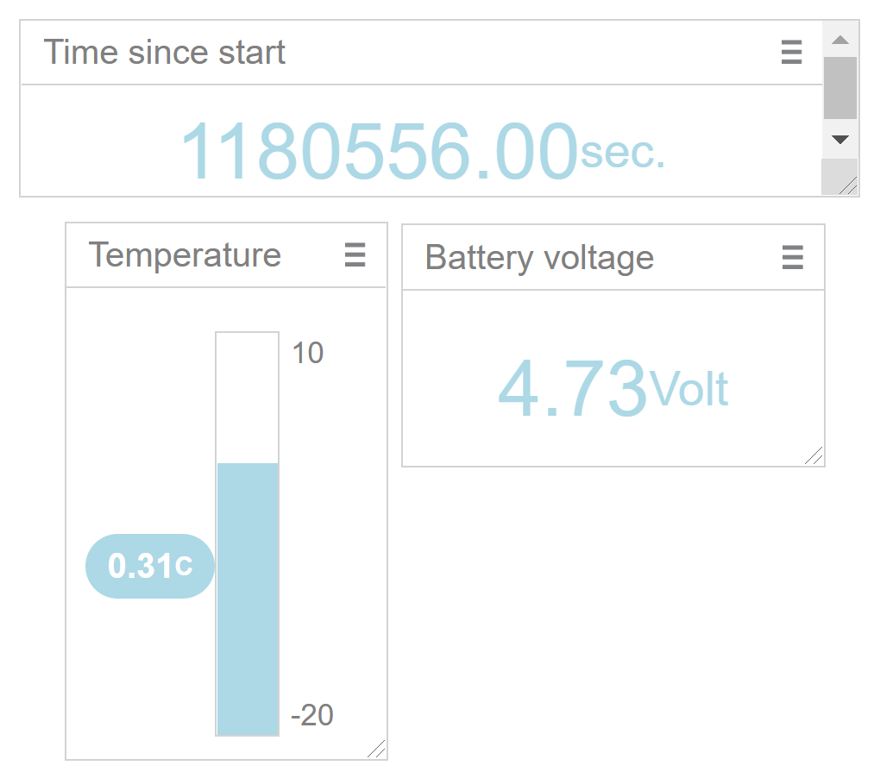
Display vist på server (App)

Slide 15
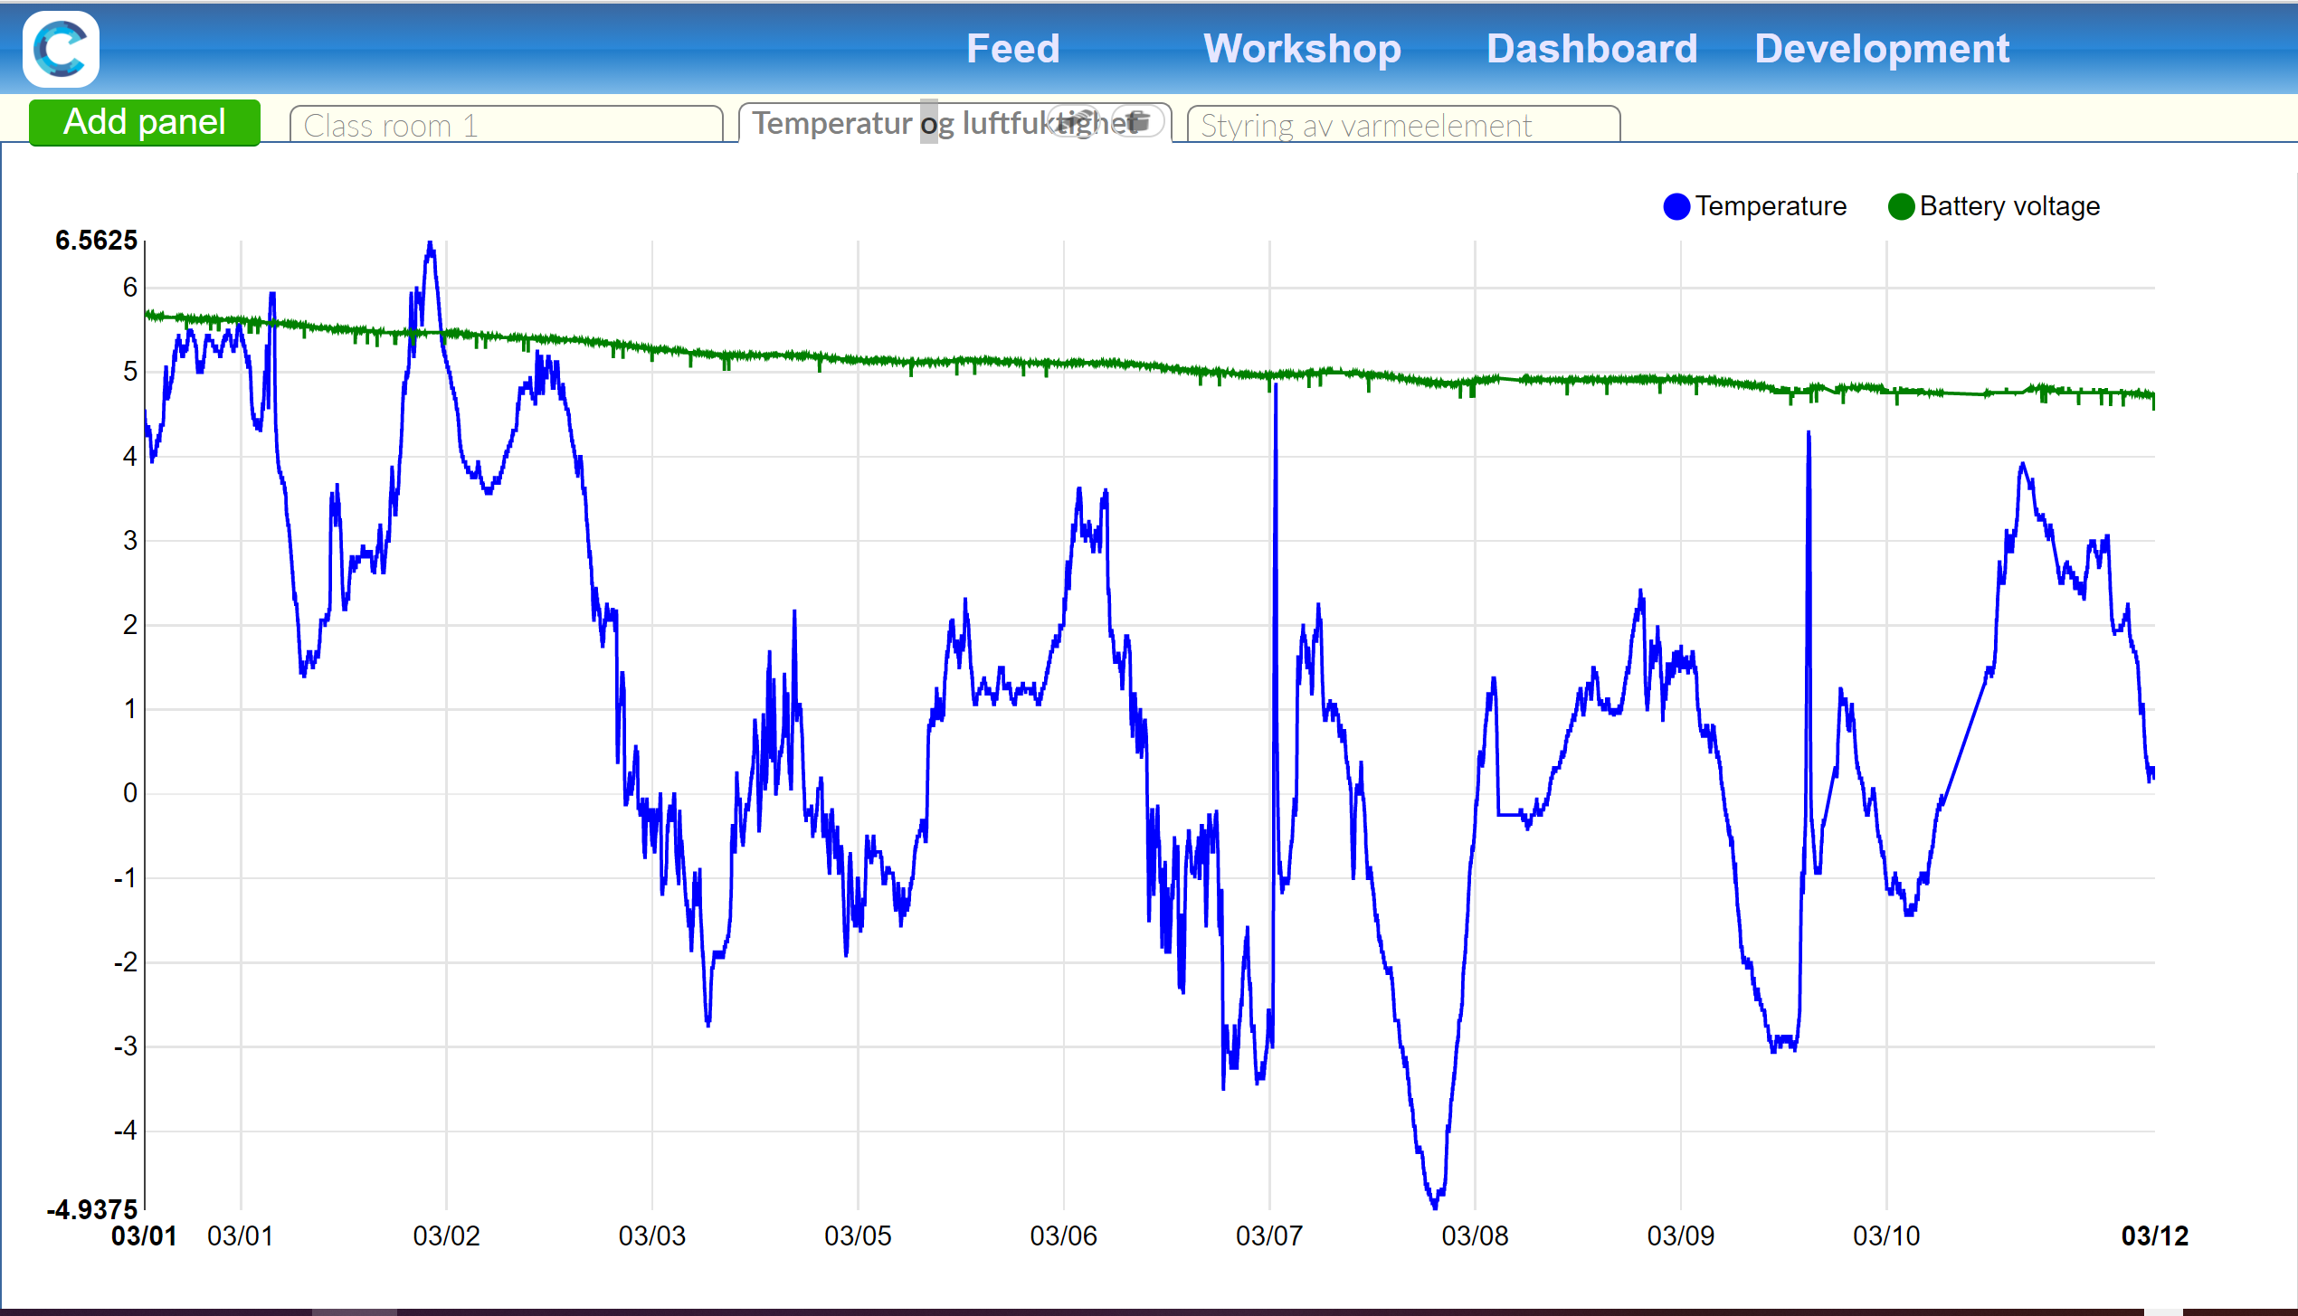
Måling av temperatur og batterispenning (måling hvert minutt)

